Slide 1
模糊层次分析法（FAHP）& 数据包络分析法（DEA）模型

Slide 2
数据包络分析法（DEA）模型

Slide 3
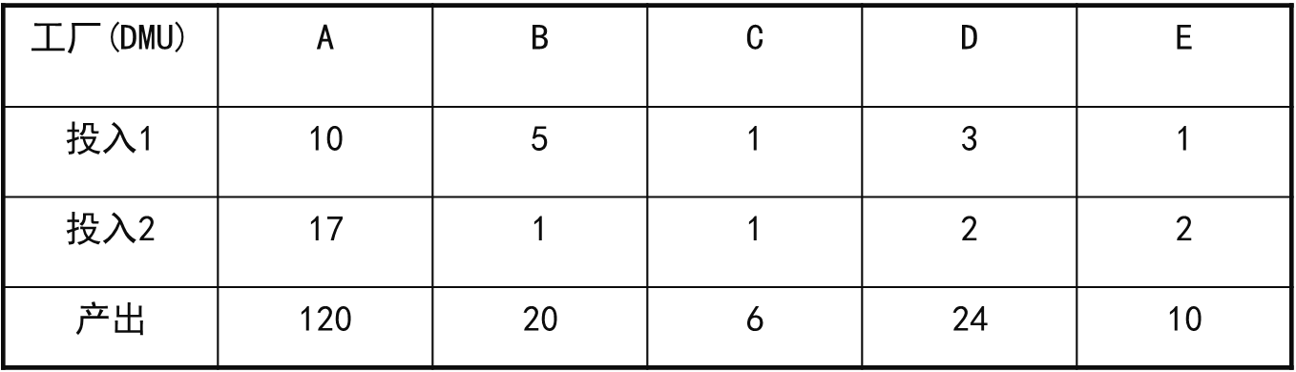
问题1：
假设有5个生产任务相同的工厂，每个工厂都有两种投入和一种产出
表一：各产具体情况

Slide 4
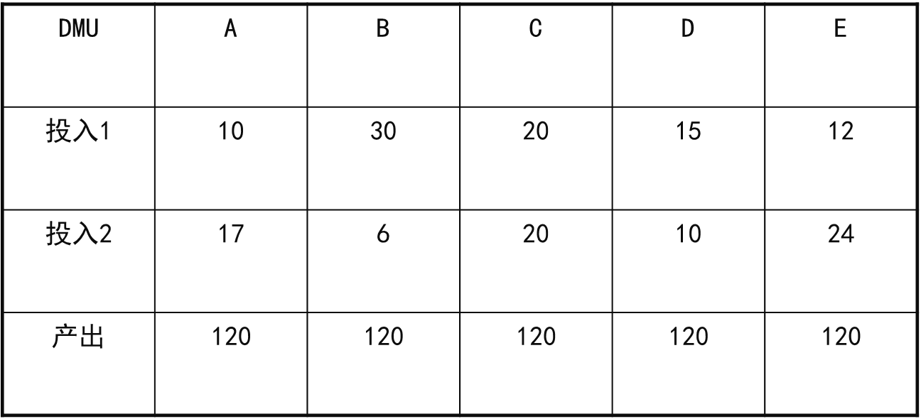
问题1：
为了便于比较，现把5个DMU的各项投入和产出按比例算好，使其产出相同，这样就可以只比较投入了。
如表二：
27 36 40 25 36

Slide 5
生产背景
1978年由著名的运筹学家A.Charnes(查恩斯), W.W.Cooper(库伯), 及E.Rhodes(罗兹)首先提出了一个被称为数据包络分析（Data Envelopment analysis, 简称DEA模型）的方法，用于评价相同部门间的相对有效性（因此被称为DEA有效）.他们的第一个模型被命名为C²R模型.从生产函数的角度看,这一模型是用来研究具有多个输入,特别是具有多个输出的“生产部门”,同时为“规模有效”与“技术有效”((即：总体有效性))的十分理想且卓有成效的方法.1985年查恩斯,库伯,格拉尼(B.Golany),赛福德(L.Seiford)和斯图茨(J.Stutz)给出另一个模型(称为C²GS²模型),这一模型用来研究生产部门间的“技术有效性”.

Slide 6
问题1：
为了便于比较，现把5个DMU的各项投入和产出按比例算好，使其产出相同，这样就可以只比较投入了。
如表二：
27 36 40 25 36

Slide 7
C2R模型及其基本性质
1. C²R模型
设有n个部门(企业)，称为n个决策单元，每个决策单元都有p种投入和q种产出，分别用不同的经济指标表示。这样，由n个决策单元构成的多指标投入和多指标产出的评价系统，可以用下图表示：
设：n 个决策单元（ j = 1，2，…，n ）
每个决策单元有相同的 p项投入（输入）（i = 1，2，…，p）
每个决策单元有相同的 q项产出（输出） （r = 1，2，…，q ）
X_{iJ} ——第 j 决策单元的第 i 项投入
y_{rj}——第 j 决策单元的第 r 项产出

Slide 8
C2R模型及其基本性质
设投入指标和产出指标的权系数向量分别为 V=(v₁，v₂，…，v_{p)}^{T} ，U=(u₁，u₂，…，u_{q})^{T} 对每一个决策单元 k ，定义一个效率评价指标
可以适当地选择权系数 U、V，使得 h_{k}≤1。

Slide 9
基本公式

Slide 10
公式计算

Slide 11
接下来，作Charnes-Cooper变换，转化为一个等价的线性规划模型。

Slide 12
输出最大
展开可写为：
… … … … … … … … … … … … … … … … … …

Slide 13
其对偶规划为：
… … … … … … … … … … … …
… … … … … … … … …

Slide 14
为了方便计算，我们引入引入剩余变量和松弛变量
将不等式约束化为等式约束，得

Slide 15
定义
定义1 如果线性规划(P)的最优解满足下列条件
V_{P} = μ^{0T} · Y₀ = 1
则称决策单元 k₀ 为弱DEA有效。
定义2 如果线性规划(P)的最优解满足条件
V_{P} = μ^{0T} · Y₀ = 1 ，并且 ω⁰＞0, μ⁰＞0
则决策单元 k₀ 为DEA有效。

Slide 16
定理
定理1 线性规划(P)及其对偶规划(D)都有可行解，因而都有最优解，并且最优值
V_{p} = V_{D}≤ 1
定理2 关于对偶规划(D)，有
① 如果(D)的最优值V_{D}=1，则决策单元k₀为弱DEA有效；反之亦然；
② 如果(D)的最优值V_{D}=1，并且每个最优解都满足条件： s⁰⁻ = 0, s⁰⁺ = 0 ，则决策单元k₀为DEA有效；反之亦然。
定理3 决策单元的最优效率指标Vp与投入指标值X_{ik}及产出指标值Y_{kj}的量纲选取无关。

Slide 17
评价系统 DEA 有效性的判定
在实际应用中，无论利用(P)还是(D)，上述判断都并非易事。
为了方便地使判定决策单元DEA 有效，查恩斯和库伯引用了非阿基米德无穷小量的概念。从而，可以利用单纯形方法求解线性规划问题，来判定决策单元的DEA有效性。
设 ε 是非阿基米德无穷小量，在广义实数域内，ε 表示一个小于任何正数且大于零的数，考虑带有非阿基米德无穷小量 ε 的C²R模型：

Slide 18
定理4
设ε为非阿基米德无穷小量，线性规划（Dε）的最优解为 λ⁰,s⁰⁻, s⁰⁺, θ⁰，有
① 若θ⁰ =1，则决策单元k₀为弱DEA有效；
② 若θ⁰ =1，并且S⁰⁻=0, S⁰⁺ =0，则决策单元k₀为DEA有效。
利用模型一次计算就能够判定决策单元是否DEA 有效。
在实际操作中，只要取 ε 足够小，例如取 ε = 10⁻⁶。用单纯形法求解，通常可利用线性规划软件( 如QSB，Lindo等 )，在计算机上实现。

Slide 19
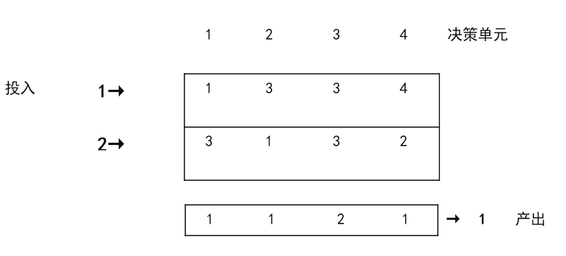
实例
例：设有4个决策单元，2个投入指标和1个产出指标的评价系统，其数据如下图。判定各个决策单元是否 DEA 有效。

Slide 20
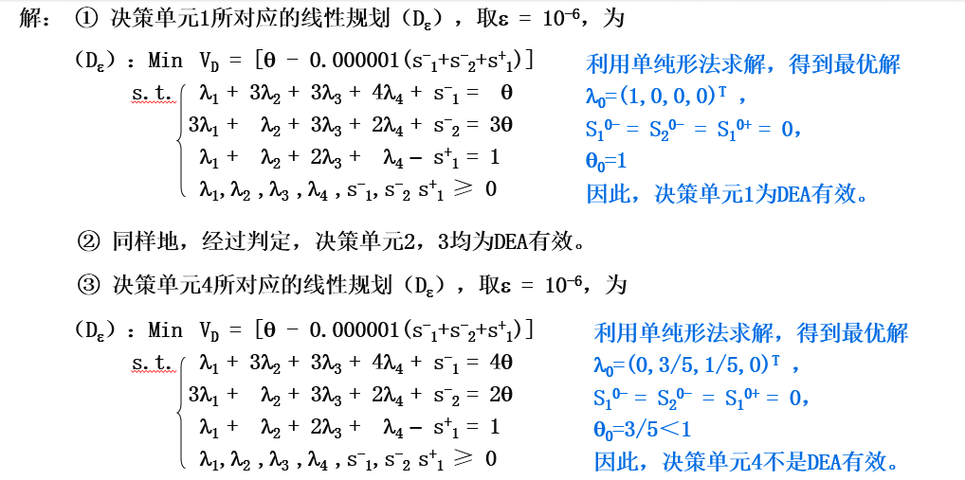

Slide 21
模糊层次分析法（FAHP）

Slide 22
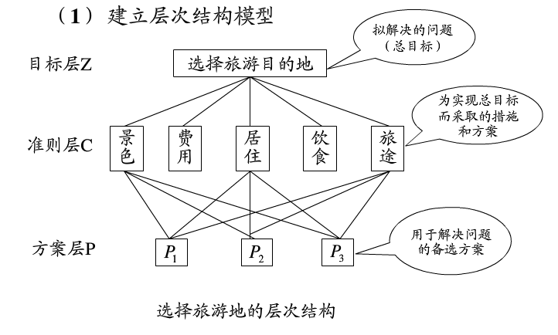
层析分析法

Slide 23
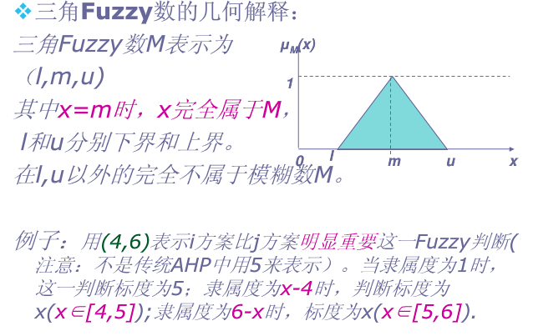
三角模糊数

Slide 24
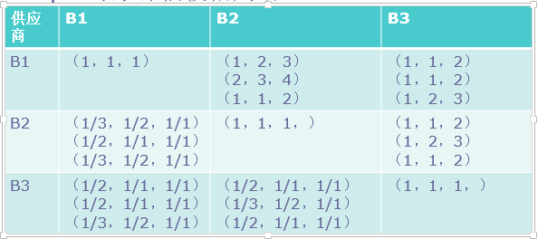
模糊层次分析法

Slide 25
将3个模糊数整合成一个
供应商 | B1 | B2 | B3
B1 | (1.00 ,1.00 ,1.00 ) | (1.33 ,2.00 ,3 .00) | （1.00 ,1.33 ,2.33 ）
B2 | (0.39 ,0.67 ,1.00） | (1.00 ,1.00 ,1.00 ) | （1.00 ,1.33 ,2.33）
B3 | (0.44 ,0.83 ,1.00 ) | (0.44 ,0.83 ,1.00) | （1.00 ,1.00 ,1.00 ）

Slide 26
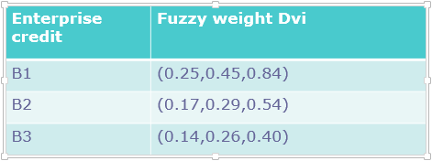
求模糊值

Slide 27
去模糊化(模糊数的比较原则)

Slide 28
归一化后，得到个指标的最终权重
归一化后，得到个指标的最终权重（公式是四个数，我们这里3个数）
这个就是各个指标的权重

